Slide 1

ВЛАДИМИРСКИЙ ГОСУДАРСТВЕННЫЙ УНИВЕРСИТЕТ ИМЕНИ
АЛЕКСАНДРА ГРИГОРЬЕВИЧА И НИКОЛАЯ ГРИГОРЬЕВИЧА СТОЛЕТОВЫХ
«Разработка веб-интерфейсного скрипта»
“Web 前端脚本开发”
Обзор JavaScript: Использование инструментов отладки браузера
JavaScript概述。使用浏览器调试工具
Преподаватель кафедры информационных систем и программной инженерии
Хлызова Валерия Григорьевна.

Slide 2
Инструменты отладки браузера помогают разработчикам анализировать и отлаживать код JavaScript, находить ошибки, отслеживать производительность и тестировать различные сценарии взаимодействия с веб-страницей. Эти инструменты встроены во все популярные браузеры, такие как Chrome, Firefox, Edge и Safari. Рассмотрим основные возможности, которые они предоставляют, а также, как эффективно использовать их для работы с JavaScript.
浏览器的调试工具帮助开发人员分析和调试JavaScript代码，发现错误，监控性能，并测试与网页的交互场景。这些工具内置于所有主流浏览器中，如Chrome、Firefox、Edge和Safari。下面介绍调试工具的主要功能，并说明如何高效使用它们来处理JavaScript。

Slide 3
Чтобы открыть инструменты разработчика в популярных браузерах:
在主要浏览器中，您可以通过以下方法打开开发者工具：
Google Chrome: нажмите F12 или Ctrl+Shift+I (Windows/Linux) или Cmd+Opt+I (Mac)。
Google Chrome：按下F12或Ctrl+Shift+I（Windows/Linux），或Cmd+Opt+I（Mac）。
Firefox: нажмите F12 или Ctrl+Shift+I (Windows/Linux) или Cmd+Opt+I (Mac)。
Firefox：按下F12或Ctrl+Shift+I（Windows/Linux），或Cmd+Opt+I（Mac）。
Microsoft Edge: нажмите F12 или Ctrl+Shift+I。
Microsoft Edge：按下F12或Ctrl+Shift+I。
Safari: включите "Показать меню разработчика" в настройках и нажмите Cmd+Opt+C。
Safari：在设置中启用“显示开发者菜单”，然后按Cmd+Opt+C。

Slide 4
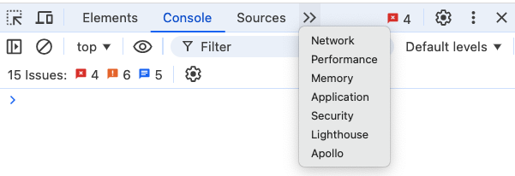
Открыв инструменты, вы увидите несколько вкладок. Рассмотрим основные вкладки, полезные для работы с JavaScript.
打开工具后，您会看到多个选项卡。我们来看看JavaScript调试中最有用的几个选项卡。

Slide 5
Основные вкладки для отладки JavaScript
JavaScript调试的主要选项卡
Console (Консоль)
Console（控制台）
Network (Сеть)
Network（网络）
Sources (Источники)
Sources（源代码）
Вкладка Elements
Elements选项卡

Slide 6
Вкладка Elements
Elements选项卡
Вкладка Elements — это один из самых полезных инструментов разработчика, который позволяет просматривать и редактировать HTML и CSS на веб-странице. С её помощью можно изменять элементы структуры страницы, стили, атрибуты и даже тестировать адаптивный дизайн. В реальном времени можно видеть, как изменения повлияют на внешний вид и поведение сайта.
Elements选项卡是开发者工具中最有用的工具之一，它允许您查看和编辑网页上的HTML和CSS。借助此工具，您可以修改页面结构的元素、样式和属性，甚至可以测试响应式设计。您可以实时看到更改如何影响网站的外观和行为。

Slide 7
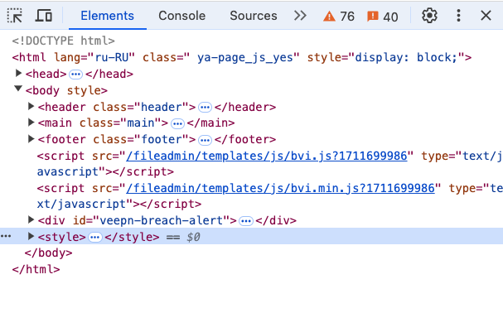
Вкладка Elements
Elements选项卡

Slide 8
Основные возможности вкладки Elements
Elements选项卡的主要功能
Просмотр HTML-структуры страницы
查看页面的HTML结构
Вкладка отображает весь HTML-код страницы в виде дерева DOM (Document Object Model), что позволяет легко находить нужные элементы и понимать структуру страницы.
Elements选项卡以DOM（文档对象模型）树的形式显示整个页面的HTML代码，使您可以轻松找到所需的元素并了解页面结构。

Slide 9
Основные возможности вкладки Elements
Elements选项卡的主要功能
Изменение HTML-кода
修改HTML代码
Вы можете дважды кликнуть по любому элементу в дереве DOM и изменить его содержимое или атрибуты. Это полезно для тестирования изменений перед их добавлением в основной код.
您可以双击DOM树中的任何元素以更改其内容或属性。这在将更改实际添加到代码之前进行测试时非常有用。

Slide 10
Основные возможности вкладки Elements
Elements选项卡的主要功能
Редактирование CSS-стилей
编辑CSS样式
В правой части вкладки вы можете просматривать и изменять CSS-стили, которые применяются к выбранному элементу. Это позволяет видеть изменения в реальном времени, что особенно полезно для настройки внешнего вида элементов.
在选项卡的右侧，您可以查看并修改应用于所选元素的CSS样式。这样可以实时查看更改效果，对于调整元素外观特别有用。

Slide 11
Основные возможности вкладки Elements
Elements选项卡的主要功能
Проверка и добавление псевдоклассов
检查和添加伪类
Вы можете применять к элементам псевдоклассы, такие как :hover или :active, чтобы увидеть, как они выглядят при взаимодействии с пользователем. Например, можно активировать :hover, чтобы посмотреть, как элемент будет выглядеть при наведении мыши.
您可以为元素应用伪类（例如:hover或:active），以查看用户交互时的效果。例如，可以激活:hover，查看元素在鼠标悬停时的样式。

Slide 12
Основные возможности вкладки Elements
Elements选项卡的主要功能
Изменение размеров и положения элементов
调整元素大小和位置
Вкладка Elements позволяет легко проверять отступы (margin), поля (padding) и другие параметры позиционирования. Это особенно полезно для отладки верстки и адаптивного дизайна.
Elements选项卡可以轻松查看边距（margin）、填充（padding）等定位参数，对于调试布局和响应式设计特别有用。

Slide 13
Основные возможности вкладки Elements
Elements选项卡的主要功能
Анализ шрифтов и других стилей
分析字体和其他样式
Вы можете быстро проверить стили шрифтов, такие как семейство шрифтов, размер и цвет, чтобы понять, как визуально оформлен текст.
您可以快速查看字体样式（如字体系列、大小和颜色），以便了解文本的视觉效果。

Slide 14
Console (Консоль)
Console（控制台）
Консоль позволяет:
控制台允许：
Выполнять команды JavaScript в реальном времени.
实时执行JavaScript命令。
Просматривать сообщения об ошибках и предупреждениях.
查看错误和警告信息。
Выводить данные для проверки (console.log(), console.error(), console.warn() и другие).
使用console.log()、console.error()、console.warn()等方法输出数据，以便检查代码状态。

Slide 15
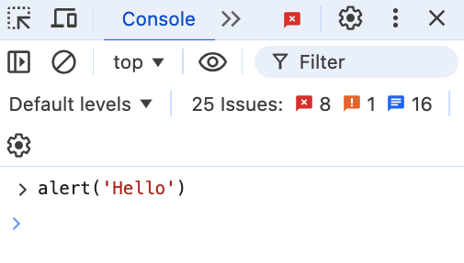
Выполнять команды JavaScript в реальном времени.
实时执行JavaScript命令。

Slide 16
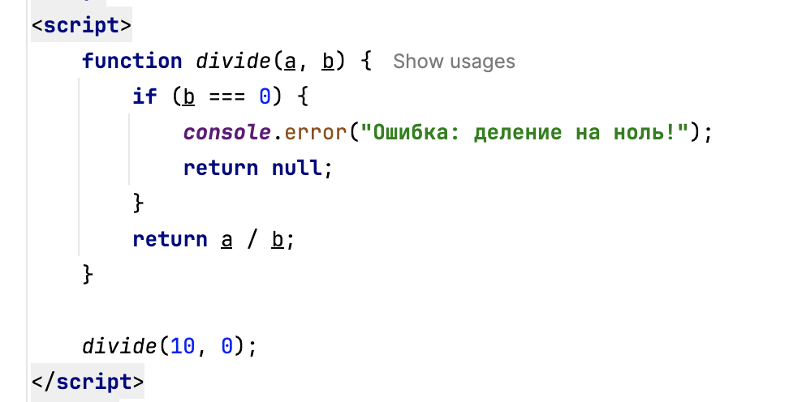
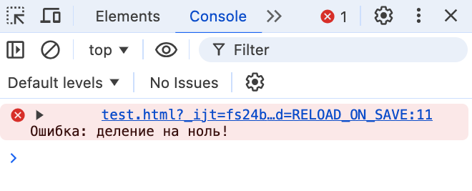
Просматривать сообщения об ошибках и предупреждениях.
查看错误和警告信息。
Когда вы выполняете этот код в консоли, если b равно 0, будет вызвано console.error() с сообщением об ошибке. В консоли отобразится красное предупреждение, которое поможет быстро выявить причину ошибки.
在控制台中运行该代码时，如果b为0，将触发console.error()显示自定义错误信息。控制台会显示红色的错误提示，帮助开发者迅速定位错误原因。

Slide 17
Sources (Источники)
Sources（源代码）
Эта вкладка позволяет:
此选项卡提供：
Просматривать все загруженные ресурсы, включая файлы JavaScript.
查看所有加载的资源，包括JavaScript文件。
Устанавливать точки останова (breakpoints), чтобы остановить выполнение кода на определенной строке и исследовать его состояние.
设置断点（breakpoints），在特定行停止代码执行并检查其状态。
Выполнять пошаговую отладку (с помощью функций "Step Over", "Step Into" и "Step Out").
步进调试（使用“Step Over”、“Step Into”和“Step Out”功能）。
Исследовать переменные и их значения на разных этапах выполнения кода.
检查代码执行过程中的变量和它们的值。

Slide 18
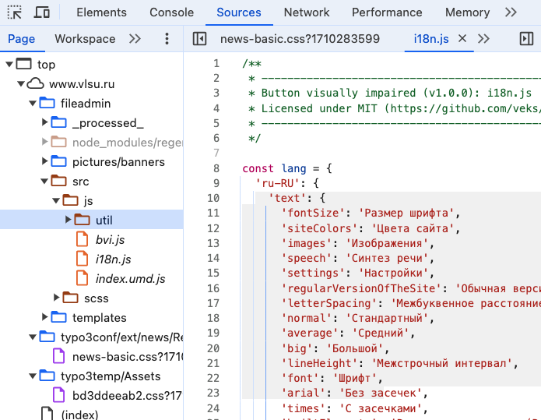
Просматривать все загруженные ресурсы, включая файлы JavaScript.
查看所有加载的资源，包括JavaScript文件。

Slide 19
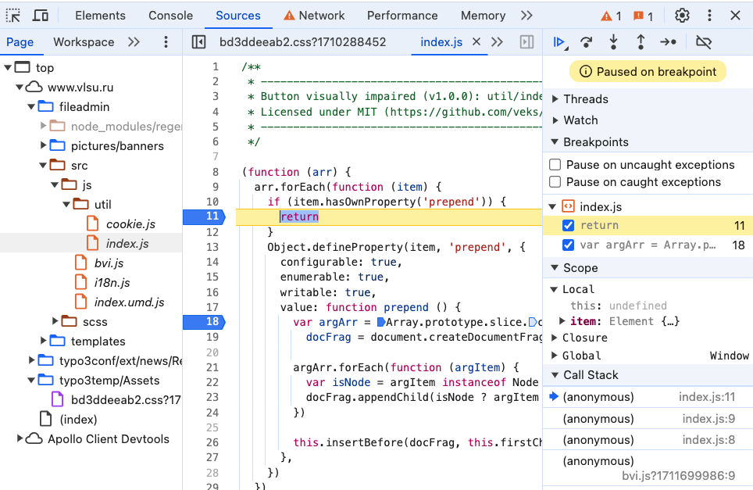
Выполнять пошаговую отладку
步进调试

Slide 20
Network (Сеть)
Network（网络）
Network позволяет:
Network选项卡帮助：
Отслеживать сетевые запросы, которые делает страница, включая AJAX-запросы, загрузку скриптов, изображений и других ресурсов。
监控页面的网络请求，包括AJAX请求、脚本加载、图片等资源。
Проверять статус запросов, время загрузки, заголовки и ответы сервера。
检查请求状态、加载时间、请求头和服务器响应内容。

Slide 21
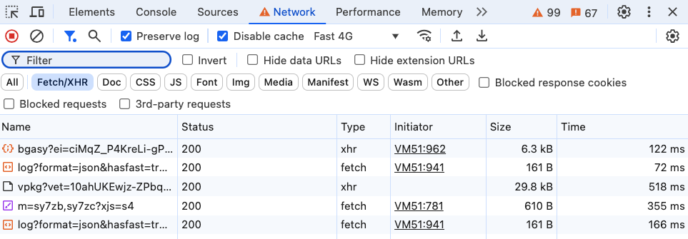
Network (Сеть)
Network（网络）

Slide 22
Проверка ошибок в сетевых запросах
检查网络请求错误
fetch("https://example.com/api/data")
.then(response => response.json())
.then(data =>console.log(data))
.catch(error =>console.error("Ошибка запроса:", error));
Когда запрос не выполняется, в консоли отображается сообщение об ошибке, а в вкладке Network можно увидеть детали запроса, включая код состояния и причину ошибки.
当请求失败时，控制台会显示错误信息，并可在Network选项卡中看到请求的详细信息，包括状态代码和错误原因。

Slide 23
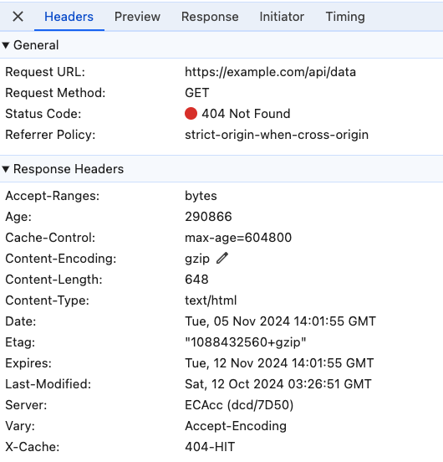

Проверка ошибок в сетевых запросах
检查网络请求错误

Slide 24
Пример
示例
Возьмем пример скрипта, который мы создавали на прошлом занятии и попытамся отладить его, используя инструменты обработчика в браузере.
让我们拿上节课创建的脚本示例，并尝试使用浏览器中的调试工具进行调试。

Slide 25
app.html
<html>
<body>
<p>Some text ...</p>
<script>
result = prompt('What is your name?');
console.log(result);
document.write("<h1>"+result+"</h1>");
</script>
<p>... some text</p>
</body>
</html>

Slide 26
Cамостоятельно используя вкладки: Консоль, Сеть, Источники и Элементы изучите представленный пример. Попробуйте отладить, изменить код и структуру страницы в браузере.
现在请使用“控制台”、“网络”、“源”和“元素”选项卡，独立研究所提供的示例。尝试调试、修改代码和浏览器中的页面结构。

Slide 27
Заключение
总结
Инструменты отладки в браузере предоставляют мощные средства для анализа и оптимизации кода JavaScript. Используя точки останова, консоль и анализ производительности, разработчики могут легче находить и исправлять ошибки, повышая эффективность и поддерживаемость кода.
浏览器调试工具为分析和优化JavaScript代码提供了强大的手段。通过使用断点、控制台和性能分析，开发人员可以更轻松地定位和修复错误，提高代码的效率和可维护性。

